Slide 1
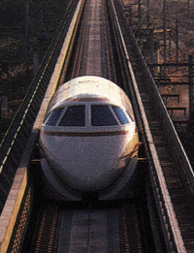
第四章 恒定磁场
电 磁 学

Slide 2
第4章 恒定磁场
§4-1. Oersted实验
§4-2. Biot-Savart定律
§4-3. 磁场的Gauss定理
§4-4. Ampère环路定理
§4-5. Ampère定律
§4-6. Lorentz力

Slide 3
§4-1. 奥斯特实验
§4-1. 奥斯特实验
奥斯特实验及其意义
相关实验
研究课题

Slide 4
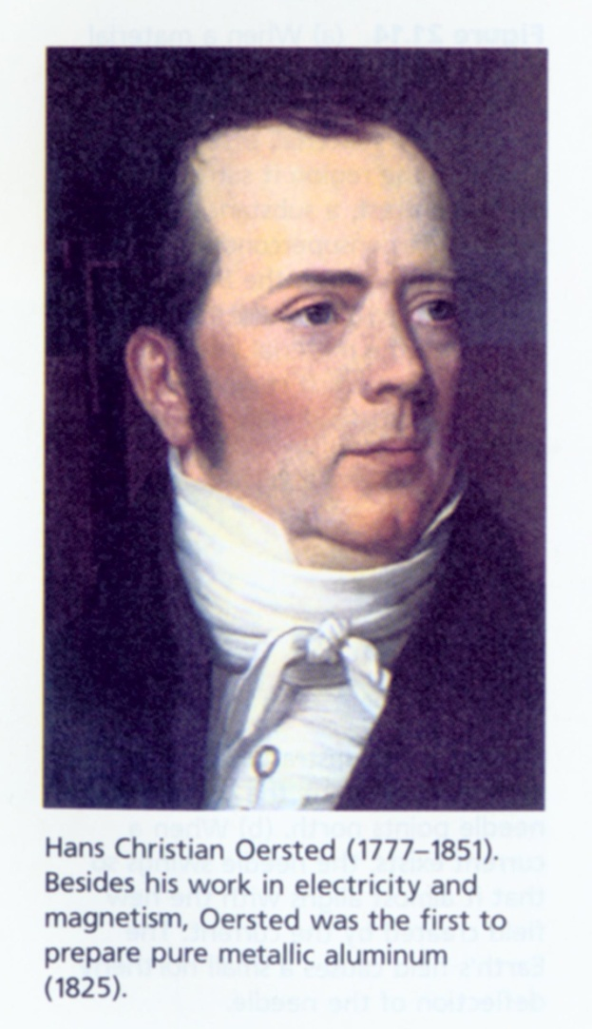
奥斯特实验及其意义
§4-1. 奥斯特实验
19世纪20年代前，磁和电是独立发展的
奥斯特,丹麦物理学家 Hans Christian Oersted 深受康德哲学关于“自然力”统一观点的影响，试图找出电、磁之间的关系

Slide 5
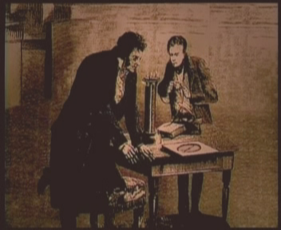
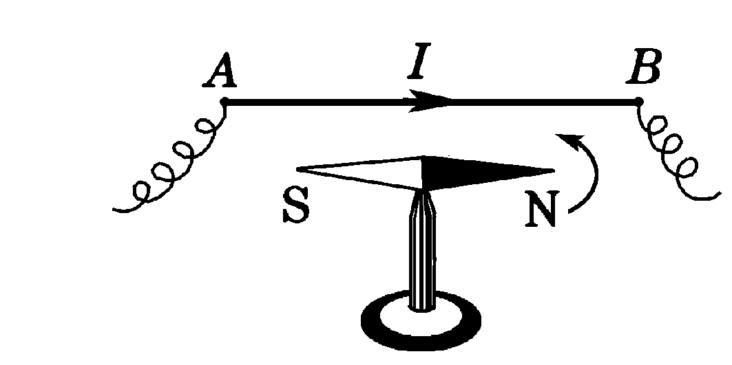
奥斯特实验
§4-1. 奥斯特实验
1820年7月
看演示实验


Slide 6
奥斯特实验表明
§4-1. 奥斯特实验
长直载流导线与之平行放置的磁针受力偏转——电流的磁效应
磁针是在水平面内偏转的
——横向力
突破了非接触物体之间只存在有心力的观念——拓宽了作用力的类型

Slide 7
意义
§4-1. 奥斯特实验
揭示了电现象与磁现象的联系
宣告电磁学作为一个统一学科诞生
历史性的突破
此后迎来了电磁学蓬勃发展的高潮

Slide 8
评价
§4-1. 奥斯特实验
Ampere写道：“Oerster先生……已经永远把他的名字和一个新纪元联系在一起了”．
Faraday评论说：“它突然打开了科学中一个一直是黑暗的领域的大门，使其充满光明”．

Slide 9
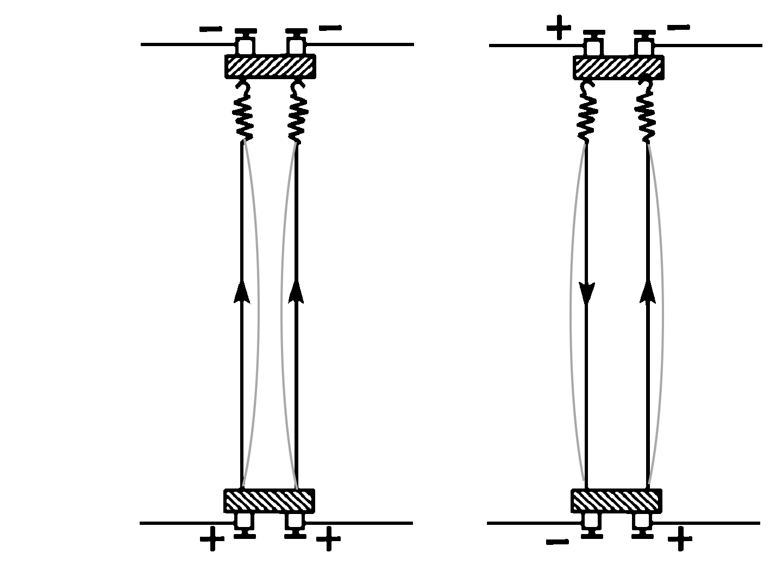
相关实验
§4-1. 奥斯特实验
1820年

9.18 Ampere圆电流对磁针作用
9.25 Ampere平行电流对磁针作用
9.25 Arago 钢片被电流磁化

Slide 10
磁铁对电流的作用
§4-1. 奥斯特实验
Ampere
通电导线受马蹄形磁铁作用而运动

Slide 11
Ampere
§4-1. 奥斯特实验
螺线管与磁铁相互作用时显示出N极和S极

Slide 12
确定载流螺线管极性
§4-1. 奥斯特实验
实验表明载流螺线管相当于磁棒，螺线管的极性与电流成右手螺旋关系

Slide 13
一系列实验表明
§4-1. 奥斯特实验
磁铁 ———— 磁铁
电流 ———— 电流
都存在相互作用

Slide 14
爱因斯坦指出：
§4-1. 奥斯特实验
“提出一个问题往往比解决一个问题更重要，因为解决一个问题也许仅是一个数学上或实验上的技能而已，而提出新的问题，新的可能性，从新的角度去看旧的问题，却需要有创造性的想像力，而且标志着科学的真正进步。”

Slide 15
研究课题
§4-1. 奥斯特实验
毕奥－萨筏尔的研究课题
→§4-2 毕奥－萨筏尔定律
安培的研究课题
→§4-4 安培定律
电流产生磁的逆效应
→ 将导致电磁感应现象的发现 (Chap.6)
电、磁相互作用的传递问题
→ 将导致电磁场理论的建立 (Chap.8)

Slide 16
毕奥－萨筏尔的研究课题
§4-2. Biot-Savart定律
§4-2. Biot-Savart定律
寻找电流元对磁极作用力的定量规律
认为电流对磁极的作用力是自然界基本力
受Oester横向力的影响，认为每一个电流元对磁极的作用力也垂直于导线与磁极构成的平面
困难是无孤立的电流元

Slide 17
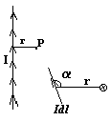


关键是找到几何关系
§4-2. Biot-Savart定律
把电流分割成许多电流元
还与几何因素如 有关
解决了电流产生磁场的规律！

Slide 18


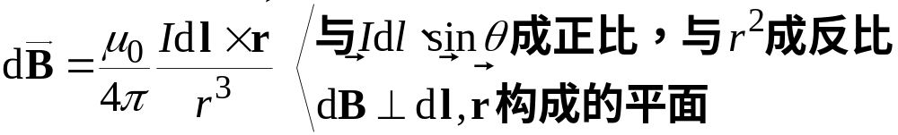
毕奥－萨筏尔定律：
§4-2. Biot-Savart定律
Biot和Savart通过设计实验研究电流对磁极的作用力
在Laplace的帮助下，得出B-S定律（早于安培）
磁感应强度B
I
电场E: 定量描述电场分布
磁场B: 定量描述磁场分布
dl
r⁰
θ
r
取电流元 , 的方向: 沿电流方向
P
dB

Slide 19
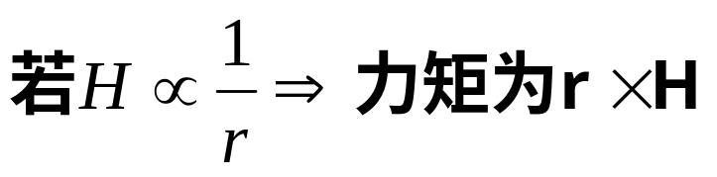
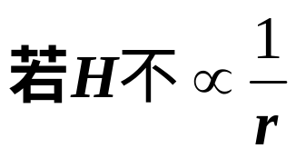
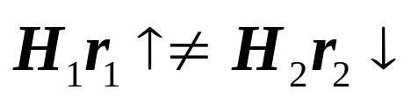
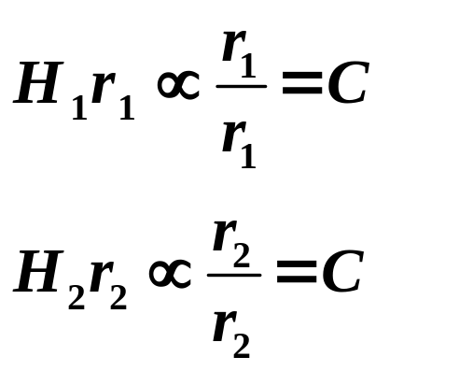
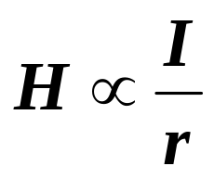
Biot首先重复Oester实验
§4-2. Biot-Savart定律
实验一：测量长直载流导线 对单位磁极的作用力H
装置：如图，沿圆盘径向，对称放置一对相同的磁棒。
每根磁棒两极受合力矩为零，圆盘静止
总合力矩不为零， 圆盘应转
实验结果：示零——单位磁极受到的作用

Slide 20
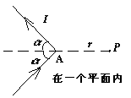
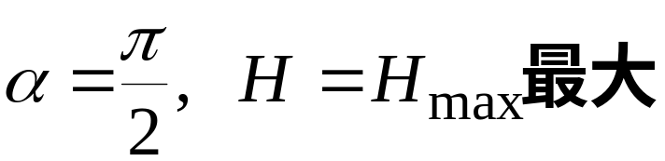

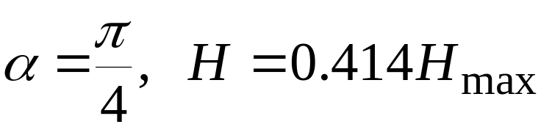
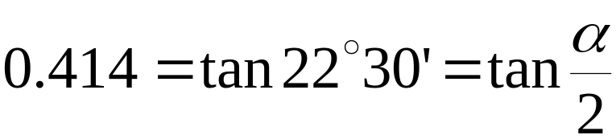
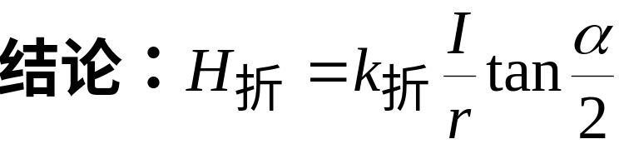
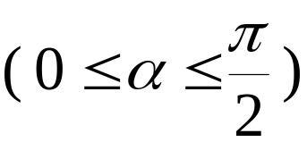
实验二：
§4-2. Biot-Savart定律
设计实验：
  磁极所受作用力H的方向垂直于折线与磁极构成的平面

Slide 21
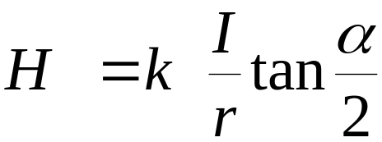
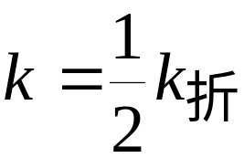
电流元对磁极的作用力的表达式
§4-2. Biot-Savart定律
由实验证实电流元对磁极的作用力是横向力
整个电流对磁极的作用是这些电流元对磁极横向力的叠加
由对称性，上述折线实验结果中，折线的一支对磁极的作用力的贡献是H_{折}的一半

Slide 22
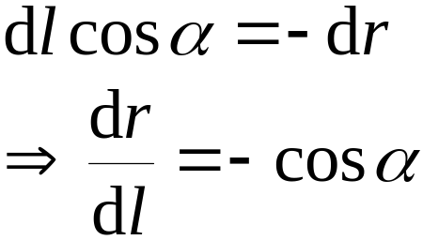
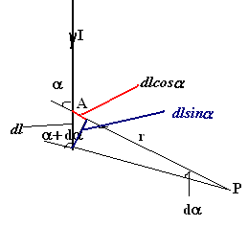
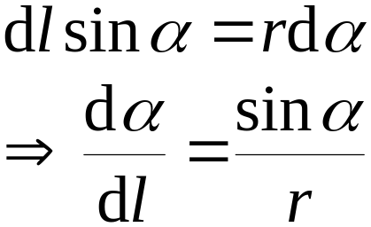
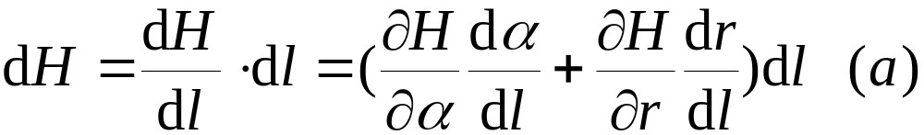
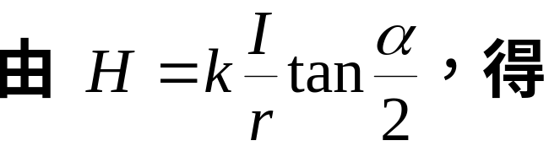
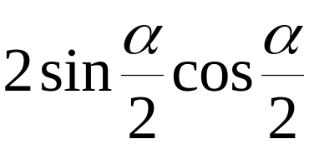
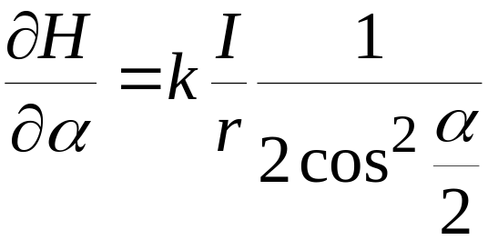
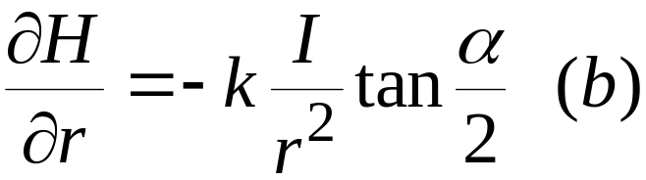
理论分析：
B.S定律的建立
求A点附近电流元Idl对P点磁极的作用力dH

Slide 23
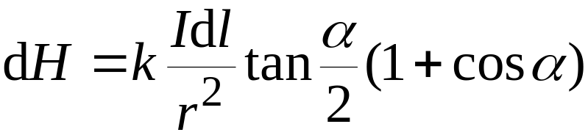
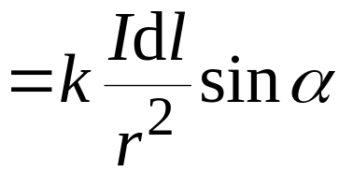
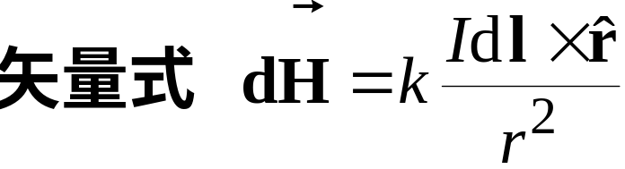
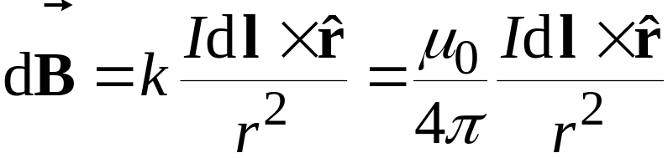
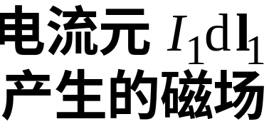
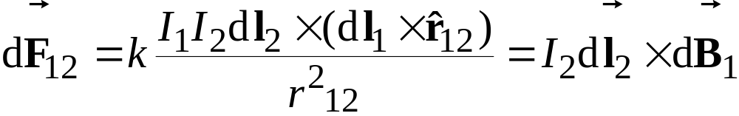
§4-2. Biot-Savart定律
对磁极的力
如何引入？
dH表达式与现代的电流元磁感应强度的表达式是一致的
两电流元之间的安培定律也可表示成

Slide 24
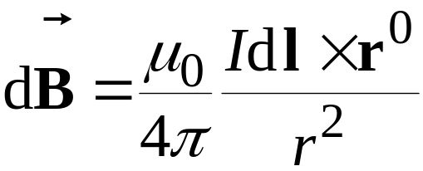
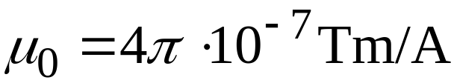
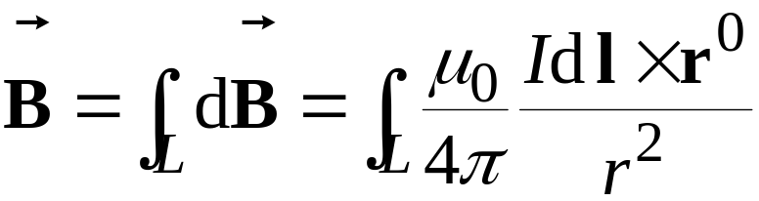
说明:
§4-2. Biot-Savart定律
I
dl
r⁰
α
dB
r
P
B的场源可以是任何产生磁场的场源如磁铁
单位：N/A·m；或特斯拉(T)
磁场B同样遵从矢量叠加原理 ⇒ 对于任意电流分布有
L ⎯ 电流分布的曲线.

Slide 25

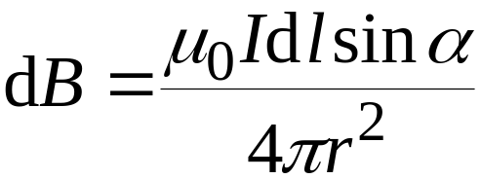
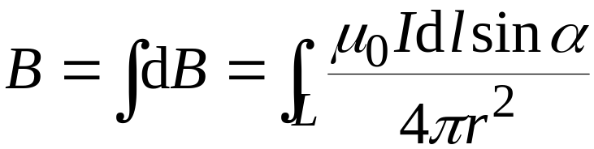
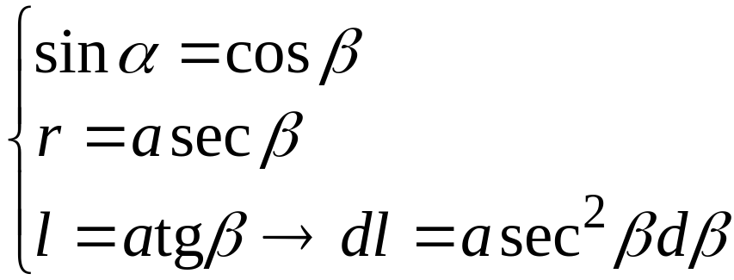
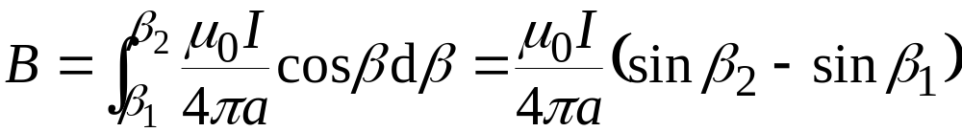
§4-2. Biot-Savart定律
例: 如图, 载流直导线, 已知
dl
α
解：
; 方向: ⊗
L
l
r
β
β₂
⊗
dB
o
a
β₁
P
统一变量:
⇒
方向: ⊗

Slide 26
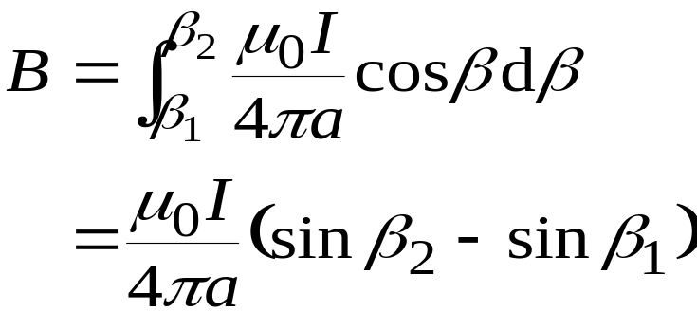


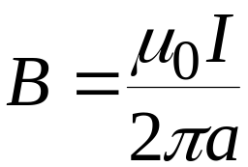
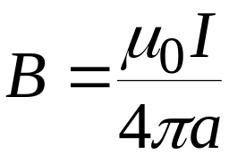



§4-2. Biot-Savart定律
⇒
dl
α
方向: ⊗
L
l
r
β
β₂
⊗
dB
o
a
β₁
P
⇔ ∞长载流直线:
⇔ 半∞长载流直线:
, 同a处B相等(方向不同!).
延长线上, B = 0 ( ).

Slide 27




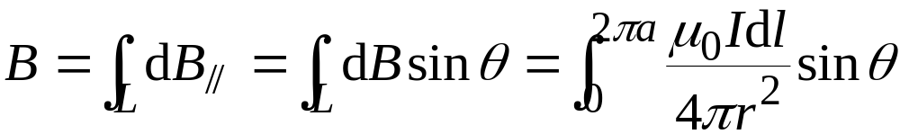
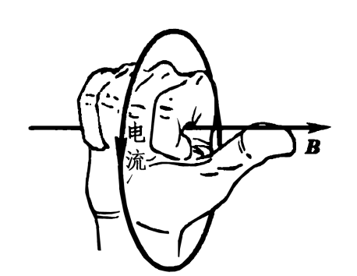
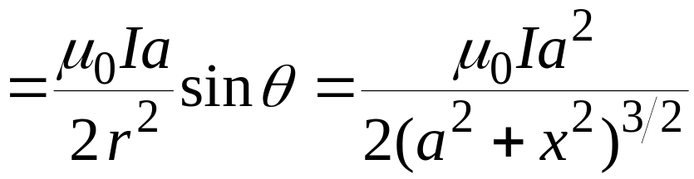
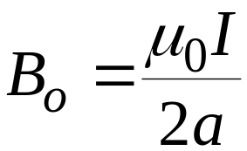

§4-2. Biot-Savart定律
例：求圆电流轴线上的磁场.如图, 已知: I, a.
解：由图知: ;
Idl
a
r
dB⊥
不同 产生 方向不同, 由对称性：合 沿x轴正向,
dB
o
θ
x
P
x
⇒ 只需讨论
dB//
x↑ , B↓,

Slide 28

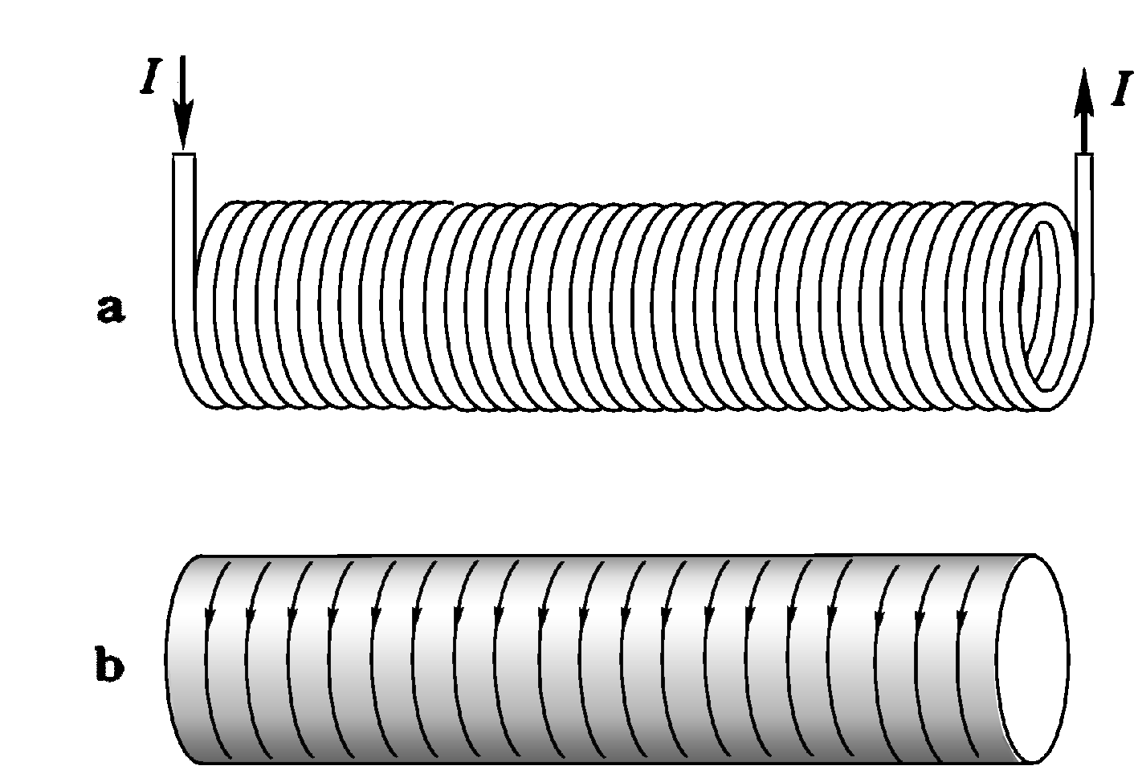
§4-2. Biot-Savart定律
例：如图, 载流密绕直螺线管。已知:I, R, n, β₁ , β₂ ,
求轴线上P点的 .
A₁
A₂

β₁
R
β₂
P
⊗⊗⊗⊗⊗⊗⊗⊗⊗⊗⊗⊗⊗

Slide 29
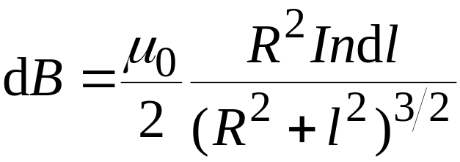




§4-2. Biot-Savart定律
解: 由上例, dl上的线圈Indl 产生的 为:
A₁
l
dl
A₂

∴
β₁
r
R
β
β₂
P
dB
方向: →
⊗⊗⊗⊗⊗⊗⊗⊗⊗⊗⊗⊗⊗
统一变量:
⇒
方向: →

Slide 30




§4-2. Biot-Savart定律
方向: →
A₁
l
dl
A₂

⇔ ∞长载流螺线管:
β₁
r
R
β
β₂
P
dB
⊗⊗⊗⊗⊗⊗⊗⊗⊗⊗⊗⊗⊗
⇔ 半∞长载流螺线管:
B
A₁
O
A₂

Slide 31
§4-2. Biot-Savart定律
小结
原则上，B-S定理加上叠加原理可以求任何载流导线在空间某点的B
实际上，只在电流分布具有一定对称性,能够判断其磁场方向,并可简化为标量积分时,才易于求解；
为完成积分，需要利用几何关系，统一积分变量；
一些重要的结果应牢记备用；
如果对称性有所削弱，求解将困难得多
  如圆线圈非轴线上一点的磁场，就需要借助特殊函数才能求解
  又如在螺距不可忽略时，螺线管的电流既有环向分量又有轴向分量，若除去密绕条件，就更为复杂。

Slide 32








§4-2. Biot-Savart定律
例: 如图, 求o点 . 已知: I, a.
A'
A
I
B
解:
a
o
◉
D
a
C
D'
由前面例题结果:
得:
方向: ⊗

Slide 33



§4-2. Biot-Savart定律
例: 如图, 均匀带电圆环, 已知R, λ, 以n转/秒绕 x 轴匀速旋转,求离环心 x 处的
dl
解: 带电体运动⇒ 形成电流:
R
r
dB
o
θ
圆电流: dt内通过截面S的电量为
ω
x
P
x
S
dB//
⇒
代入前面例题结果得:

Slide 34


亥姆霍兹线圈
§4-2. Biot-Savart定律
结构：一对间距等于半径的同轴载流圆线圈
用处：在实验室中，当所需磁场不太强时，常用来产生均匀磁场
命题：证明上述线圈在轴线中心附近的磁场最为均匀
  将两单匝线圈轴线上磁场叠加
  求极值 p135.

Slide 35





§4-2. Biot-Savart定律
载流线圈的磁矩(磁偶极矩):
定义:
⎯ 右手定则下线圈平面的法向单位矢量
∴前结果
x>>a, x ≈ r 时：
Idl
a
o
x
B
I
x
有N圈线圈时,
P
分子原子磁矩: 电子绕核旋转 ⇒ 分子电流.

Slide 36
习题: 4.2, 4.4, 4.6, 4.9
第4章 恒定磁场

